Slide 1

TNXH 3
Chủ đề 2: Trường học
Bài 8
Giữ vệ sinh trường học

Slide 2


Ấn để đến trang sách

Slide 3

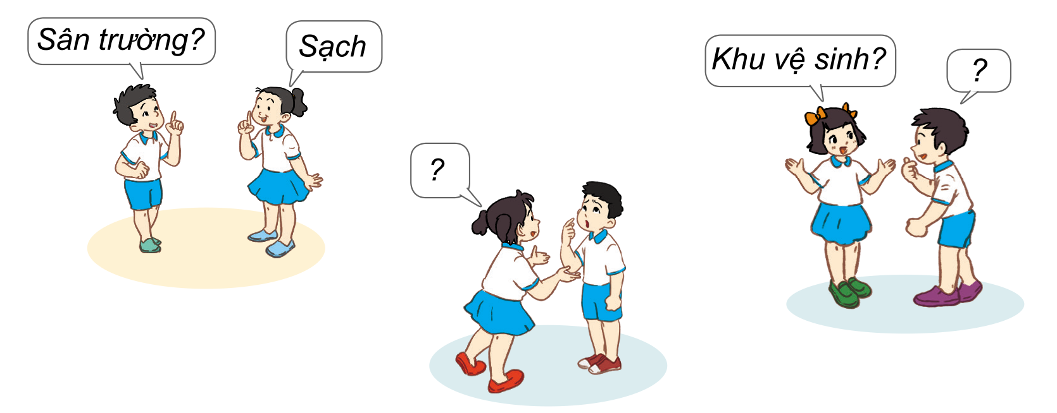
Dựa vào thực tế của trường mình, các em hãy chơi trò chơi “Sạch hay chưa sạch”:

Slide 4
Em đã làm gì để giữ gìn vệ sinh trường học?
Lau dọn bàn ghế
Vứt rác đúng nơi quy định…
Trực nhật

Slide 5

Ấn để đến trang sách

Slide 6

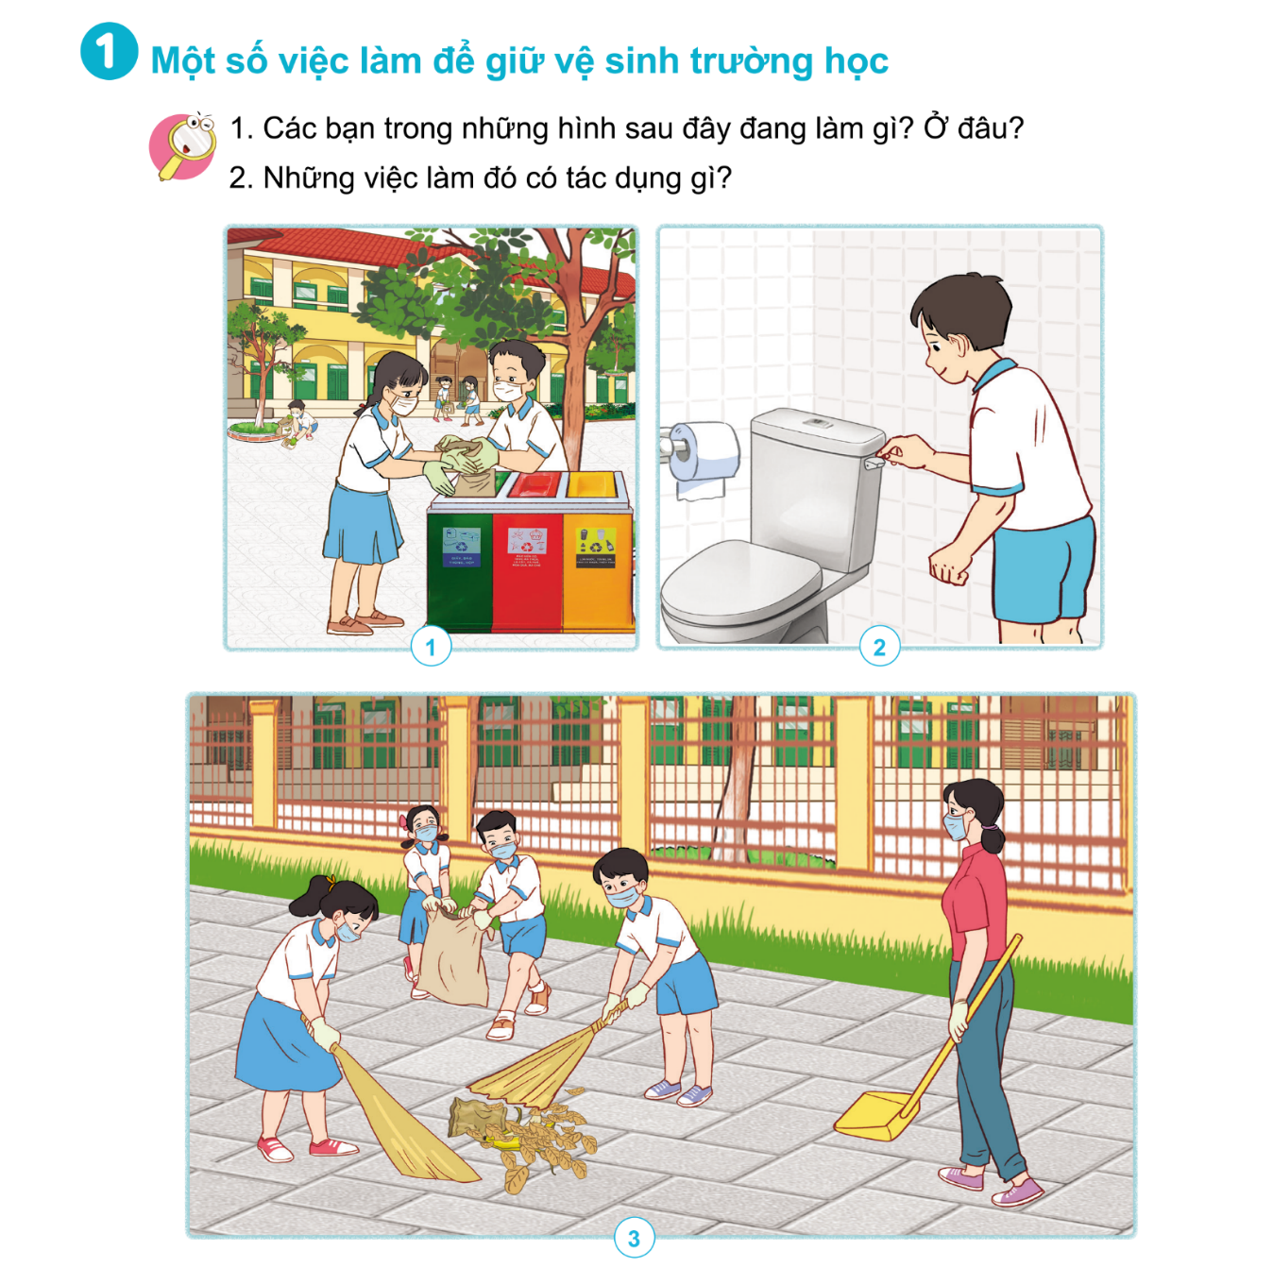

Thảo luận
cặp đôi
HĐ 1: Xác định các việc làm để giữ gìn vệ sinh trường học
Quan sát các hình ảnh ở trong SGK trang 37, 38 và trả lời câu hỏi:

Slide 7
Câu hỏi
Các bạn trong hình làm gì? Ở đâu?
Những việc làm đó có tác dụng gì?

Slide 8
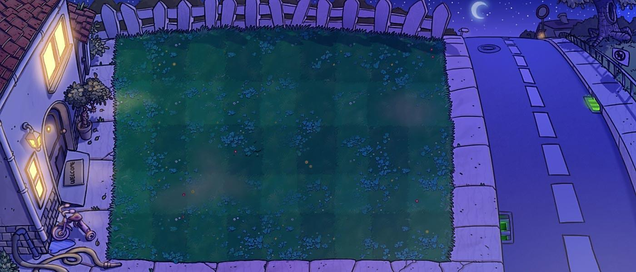


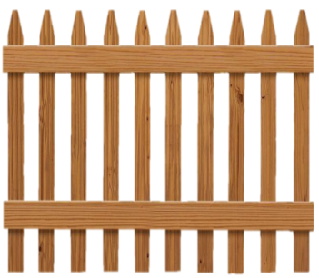

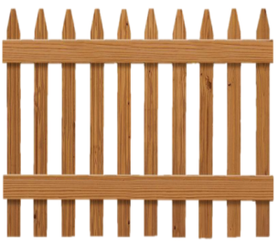



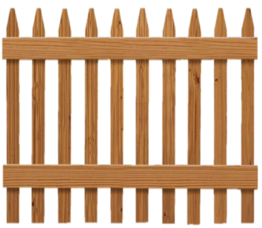

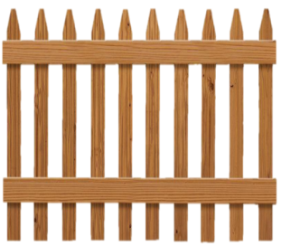



GIẢI CỨU
THÚ CƯNG

Slide 9

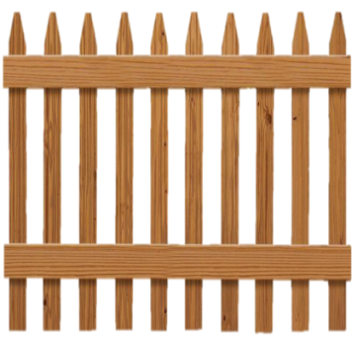
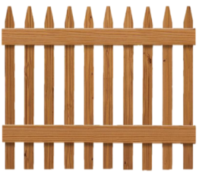


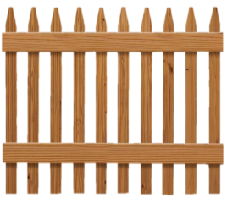
Các chú cún đã bị bắt cóc và bị nhốt
trong những chiếc chuồng. Trong lúc kẻ xấu đang say ngủ, hãy cố gắng trả lời đúng
các câu hỏi và giúp các chú cún trốn thoát.

Slide 10
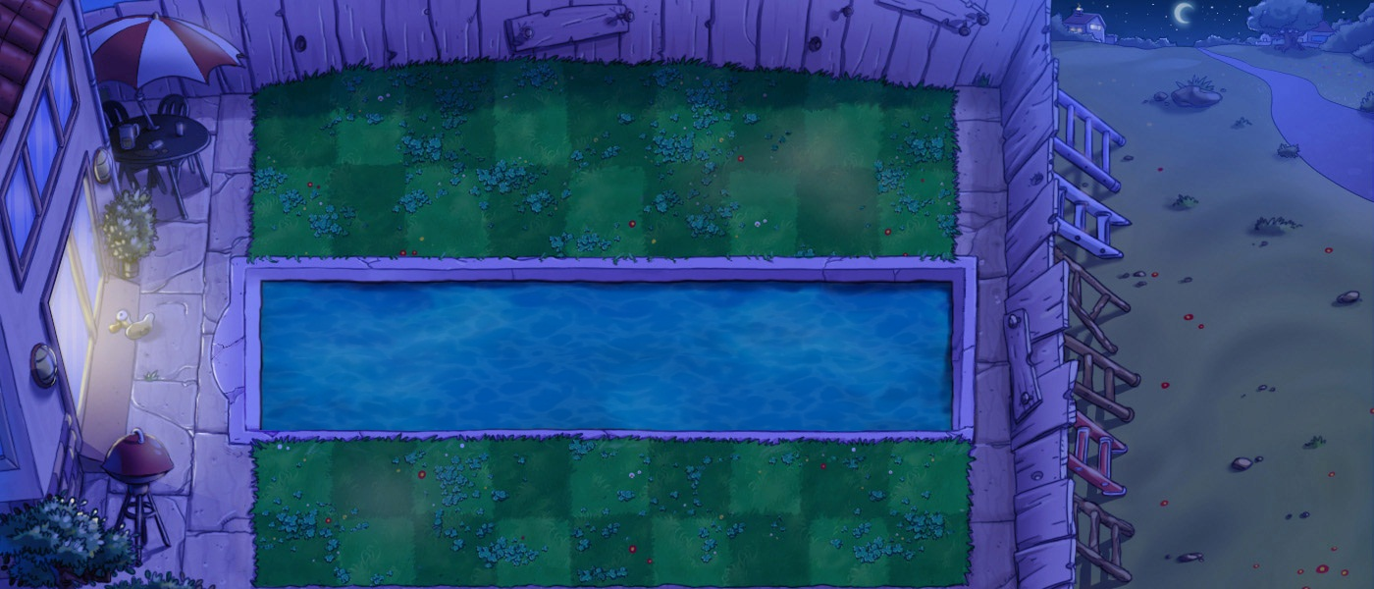
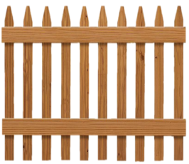


1
2
3
Notes:
Hướng dẫn: GV click vào hàng rào để hiện câu hỏi.

Slide 11



CÂU 1
Các bạn trong hình làm gì? Ở đâu? Những việc làm đó có tác dụng gì?
+ Một số bạn đang nhặt rác. Hai bạn đang cho rác vào thùng rác ở sân trường
+ Tác dụng: Giữ sạch sân trường
Notes:
Hướng dẫn: Sau khi HS trả lời đúng, GV click vào Trở về để về màn hình giải cứu.

Slide 12
CÂU 2
Các bạn trong hình làm gì? Ở đâu? Những việc làm đó có tác dụng gì?
+ Một bạn đang xả nước sau khi đi vệ sinh
+ Tác dụng: Giữ sạch nhà vệ sinh
Notes:
Hướng dẫn: Sau khi HS trả lời đúng, GV click vào Trở về để về màn hình giải cứu.

Slide 13
CÂU 3
Các bạn trong hình làm gì? Ở đâu? Những việc làm đó có tác dụng gì?
+ Giáo viên và một nhóm học sinh đang quét rác và chuẩn bị hót rác
+ Tác dụng: Giữ sạch xung quanh trường
Notes:
Hướng dẫn: Sau khi HS trả lời đúng, GV click vào Trở về để về màn hình giải cứu.

Slide 14

Ấn để đến trang sách

Slide 15

HĐ 1: Liên hệ thực tế về việc làm giữ gìn vệ sinh trường học
Em và các bạn đã làm gì để giữ gìn vệ sinh trường học?
Hướng dẫn:
Liên hệ thực tế bản thân về các việc mình đã làm để giữ gìn vệ sinh trường học dựa vào câu hỏi sau đây.

Slide 16
Việc làm | Thường xuyên | Thỉnh thoảng | Không làm
1. Bỏ giấy vào thùng và xả nước bồn cầu sau khi đi vệ sinh. | ? | ? | ?
2. Bỏ rác đúng nơi quy định. | ? | ? | ?
3. Quét sân trường | ? | ? | ?
? | ? | ? | ?

Slide 17

Em cần thay đổi gì để thực hiện việc giữ gìn
vệ sinh trường học?

Slide 18
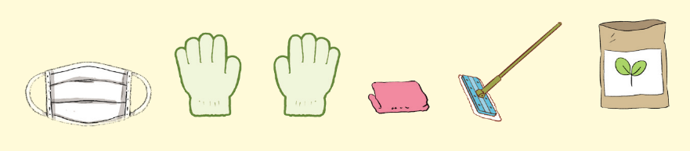
Tại sao lại cần
các dụng cụ đó?
HĐ 2: Thực hành làm vệ sinh
Quan sát các hình ở mục “Chuẩn bị” và trả lời các câu hỏi:
Những dụng cụ cần thiết khi làm vệ sinh xung quanh trường là gì?

Slide 19

Túi đựng rác
Các dụng cụ cần chuẩn bị là:
Găng tay
Khăn lau…
Khẩu trang

Slide 20

Phù hợp với đặc thù
công việc
Đảm bảo vệ sinh
Tránh các tai nạn
khi làm việc
Dễ dàng thực hiện các công việc
Các dụng cụ

Slide 21
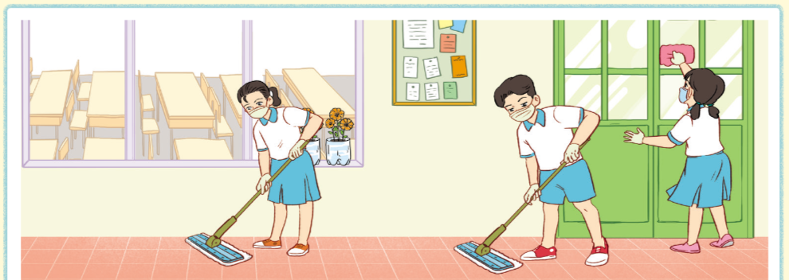
Thực hiện dọn dẹp vệ sinh theo sự phân công của giáo viên:
Chú ý an toàn khi thực hiện!

Slide 22


Các em hãy nhớ giữ gìn
vệ sinh trường học và khu vực xung quanh nhé!

Slide 23



Slide 24

Hướng dẫn về nhà
Ôn tập lại kiến thức của bài học ngày hôm nay
Chuẩn bị các dụng cụ cần thiết cho tiết học của buổi sau

Slide 25


Slide 26



Để kết nối cộng đồng giáo viên và nhận thêm nhiều tài liệu giảng dạy,
mời quý thầy cô tham gia Group Facebook
theo đường link:
Hoc10 – Đồng hành cùng giáo viên tiểu học
Hoặc truy cập qua QR code

